Slide 1

韓流來襲！！店家指南

Slide 2

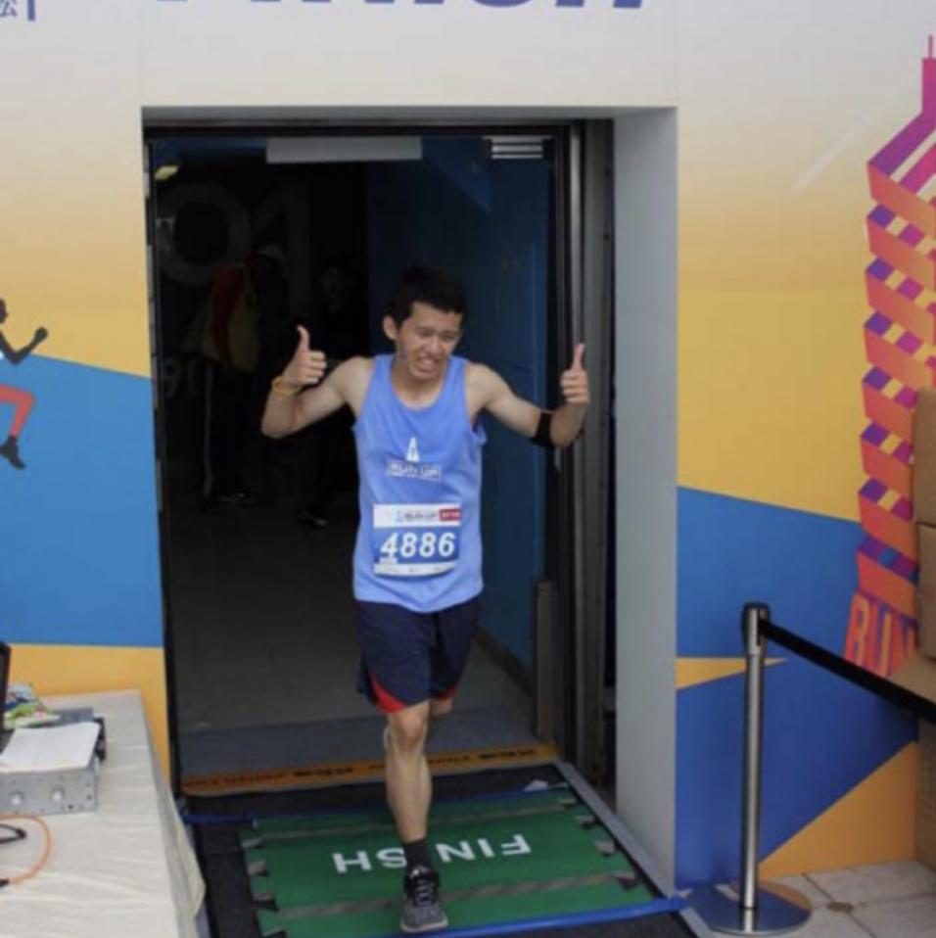


組員介紹
何昌鴻
前端排版
後端整合
徐贊凱
新增資料模組
吳育倫
註冊登入模組
王璟倫
資料整合
後端建立

Slide 3
OUTLINE
設計動機
與
創意發想
使用者需求
企業需求
網頁功能
流程圖

Slide 4
設計動機與創意發想
短時間了解某店家
店家較勁
韓流來襲

Slide 5
使用者需求
了解大眾對店家看法
給與店家評論
了解店家特色

Slide 6
企業需求
宣傳店家
了解客戶看法
分析大眾趨勢

Slide 7
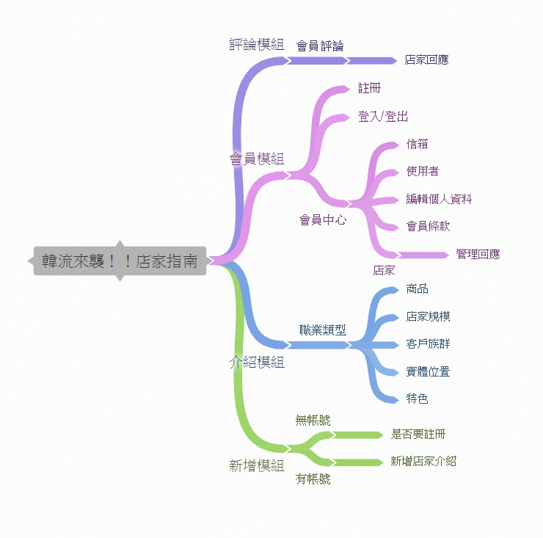
網頁架構

Slide 8
網站功能

Slide 9
功能講解
首頁主視覺
讓人對網頁印象深刻
還有相關連結可以點擊

Slide 10
功能講解
Menu bar
列出所有頁面的列表
登入按鈕

Slide 11
功能講解
首頁按鈕
點擊即可回到首頁

Slide 12
功能講解
登入註冊
會員註冊或登入

Slide 13
功能講解
新聞事件連結
可以立即觀看韓總相關新聞影音

Slide 14
功能講解
店家排行
依據瀏覽數排序
有不同的分類

Slide 15
功能講解
預測推薦
依據使用者的觀看紀錄去推薦店家

Slide 16
功能講解
相關連結
可以更快速的進入想要看的網頁

Slide 17
功能講解
店家列表
店家總覽，列出所有刊登的店家，可以連結到個別網站

Slide 18
功能講解
個別介紹
每個店家都有獨自的介紹頁面，可以看到詳細資訊

Slide 19
功能講解
新增店家
會員可以新增店家，藉此來快速增加店家刊登數

Slide 20
網站DEMO

Slide 21
未來展望

Slide 22
未來展望
會員系統更加完整-店家和顧客
增設店家的功能完成
數據分析可能喜歡的店家
能有評論按讚功能

Slide 23
組員心得分享

Slide 24
製作感想
跟著老師的步驟練習django感覺起來很簡單，但是自己實作的時候卻發現出現很多bug，明明一樣的做法就會跑出錯誤，讓我們網頁製作的進度拖緩。
雖然功能不齊全，沒有達到我們最初想要的樣子，但做完一個網頁還是讓我們很有成就感。希望能在精進自己的能力，讓網頁寫得更順手。

Slide 25
謝謝大家聆聽

